Slide 1
TRƯỜNG MN THSP KON TUM
HOẠT ĐỘNG ÂM NHẠC

Slide 2
Hoạt động âm nhạc:
ĐỐ BẠN (Hồng Ngọc)
Hoạt động: - Vận động minh họa (Trọng tâm)
- Chơi: Bước nhảy vui nhộn
- Nghe hát: Gọi trâu ( Thảo Linh)
Gv: Võ Thị Thương
Lớp: Chồi 2

Slide 3
I. Mục tiêu:
- Hát đúng giai điệu, lời ca bài hát "đố bạn”.
- Hát đúng giai điệu, lời ca và vận động nhịp nhàng theo nhịp điệu của bài hát.
- Thích vận động theo bài hát, tích cực tham gia các hoạt động cùng cô và các bạn
II. Chuẩn bị:
- Cô: Đàn, video “gọi trâu”, trò chơi trên máy
- Trẻ: Mũ thú, trống lắc.

Slide 4
III. Tiến trình hoạt động:
1. Vận động minh họa theo bài hát “đố bạn”
- Cô tạo tình huống “ngày hội rừng xanh”, cho trẻ ra đội hình hàng ngang.
- Cho trẻ nghe đàn bài hát "đố bạn", hỏi trẻ đó là bài hát gì?
+ Cho trẻ hát bài hát cùng đàn.
Cho trẻ về ghế ngồi, cô giới thiệu phần thi tài năng
Cô thực hiện vận động minh họa theo lời bài hát cho trẻ quan sát.
+ Lần 1: Cô vận động minh họa mẫu với nhạc.
+ Lần 2: Cô vận động mẫu không nhạc kết hợp phân tích kĩ năng vận động.
- Mời lớp, tổ, nhóm cùng hát và vận động minh họa theo lời bài hát, cô chú ý bao quát sữa sai cho trẻ

Slide 5
Nghe hát: gọi trâu
- Cô đố trẻ: “con gì ăn cỏ, đầu có 2 sừng, mũi bị thắt thừng, kéo cày rất giỏi” (con voi)
Cô hát lần 1 không nhạc.
+ Tóm tắt nội dung: bài hát “gọi trâu” của tác giả Thảo Linh nói về con trâu quanh năm chăm chỉ, cần cù kéo cày giúp bác nông dân .
- Cho trẻ nghe hát lần 2 kết hợp xem video “con trâu kéo cày” trên máy

Slide 6
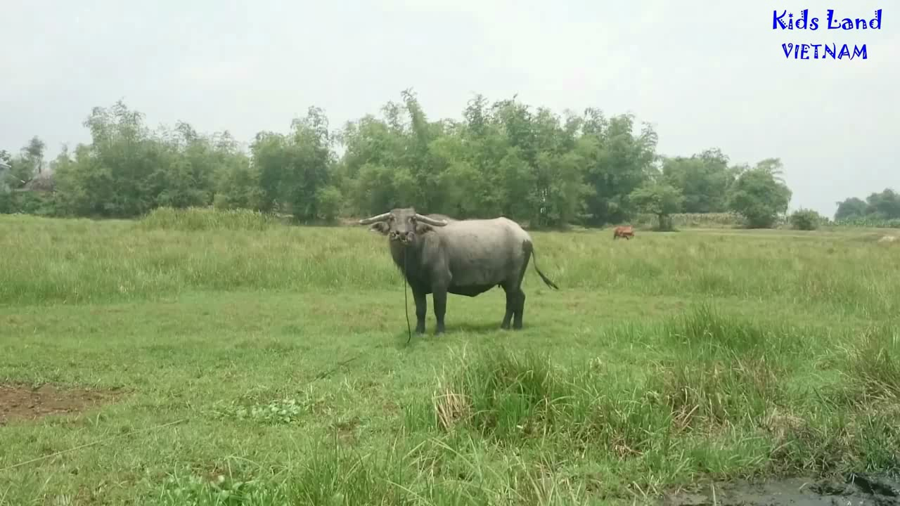

Slide 7
Trò chơi: truy tìm kho báu
- Cách chơi: Chia lớp thành 2 đội. Bạn thỏ đang trên đường đến kho báu, tuy nhiên trên đường có những tảng đá, để giúp bạn thỏ qua được tảng đá này, các bạn phải trả lời được câu hỏi trong mỗi tảng đá đưa ra. Hai đội lần lượt đưa ra kết quả của đội mình. Đội nào trả lời đúng sẽ được thưởng 1 bông hoa.
- Cho trẻ chơi 2-3 lần. Kết thúc

Slide 8
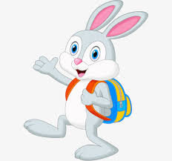

Slide 9
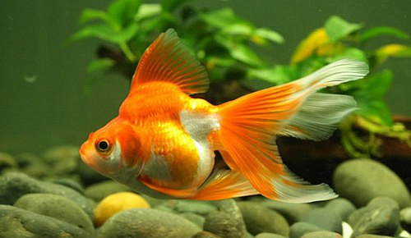
Đây là hình ảnh
nói về bài hát gì?

Slide 10
Đây là bài hát gì?

Slide 11
Bài hát nào nói về
Bác đưa thư và em bé?

Slide 12
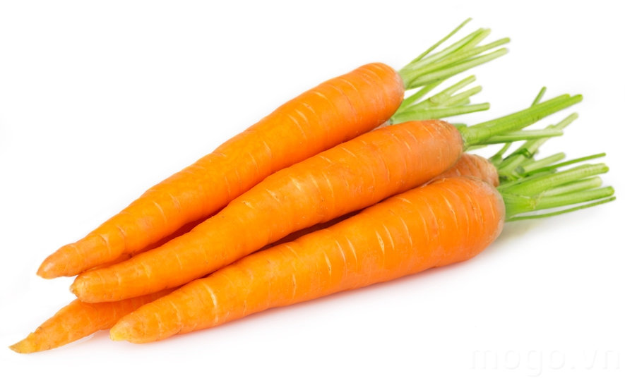

Slide 13
Kết thúc

